Slide 1


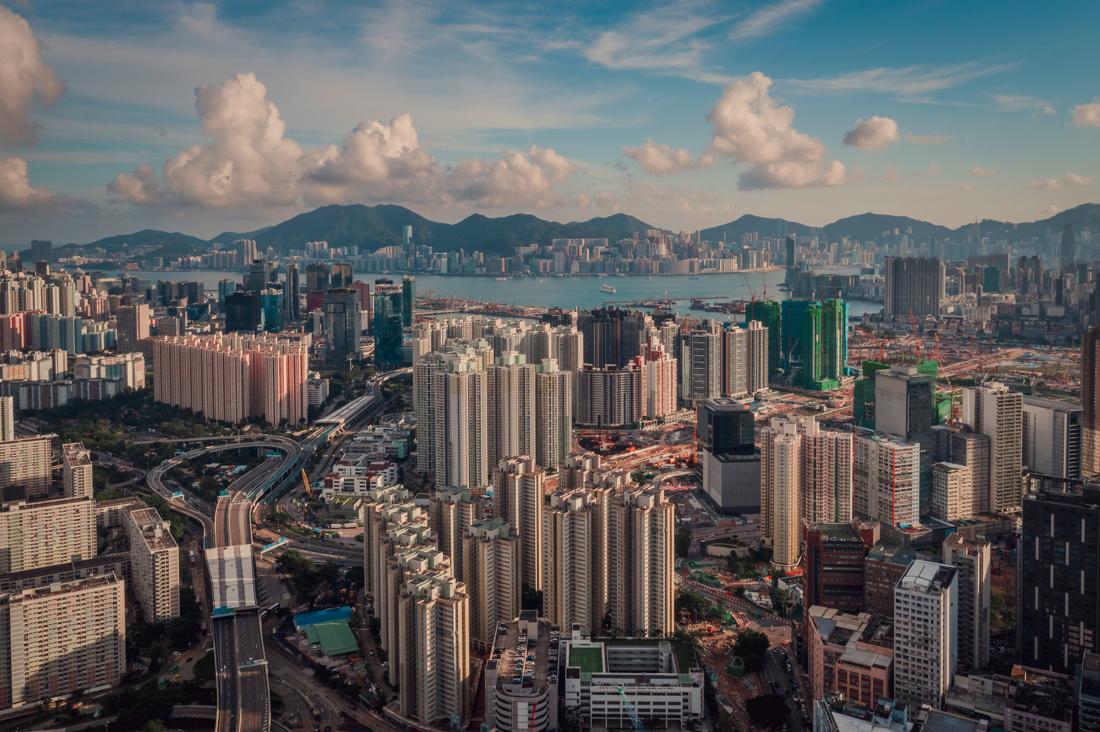






Coração
18
MINISTÉRIO DO NOSSO
ABRIL
SÁBADO MUNDIAL DO
MAP

